Slide 2
ENG64
Приложение в стиле викторины для изучения английского языка
Выполнил: Катцын Владимир

Slide 3

Проблема
Каждый, кто занимался английским замечал, что
из-за длительных и не очень перерывов в изучении языка начинал забывать большое количество слов, грамматических форм и правил их употребления.

Slide 4
Решение
Пользователь проходит тесты по порядку:
от самых простых тем до достаточно сложных
Большое количество различных заданий
Также отлично подходит для тех, кто только хочет начать изучать английский, либо дополнить свои знания новыми

Slide 5
Реализация решения
Приложение состоит из:
Загрузочного экрана-приветствия
Основного экрана с выбором уровней
Самих уровней с различными заданиями
Окна результата после прохождения уровня

Slide 6


Реализация решения
Вся логика написана на ЯП Java
Верстка с помощью XML

Slide 7

Хранение данных
Все данные, строки и картинки хранятся в ресурсах проекта.
Также прогресс пользователя сохраняется с помощью SharedPreferences

Slide 8
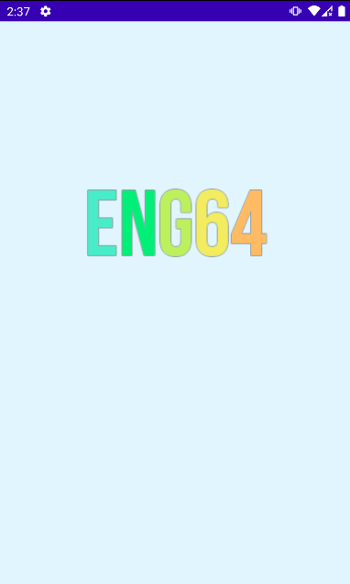
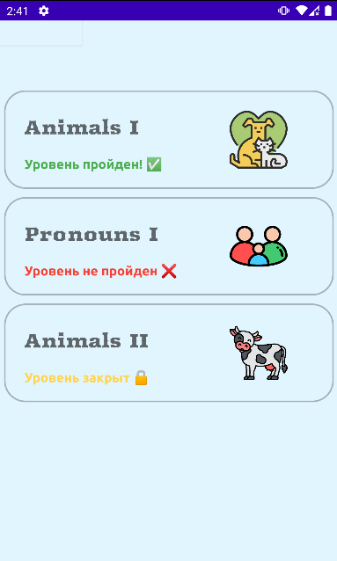
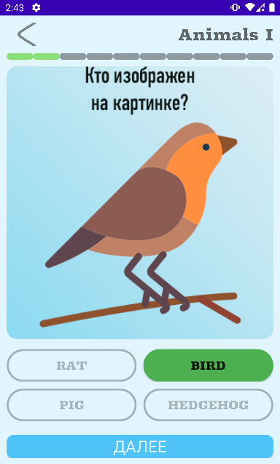
Интерфейс

Slide 9

Видео работы приложения

Slide 10
Спасибо за внимание!

Slide 11


